Slide 1

Galaxy’n Party

Slide 2
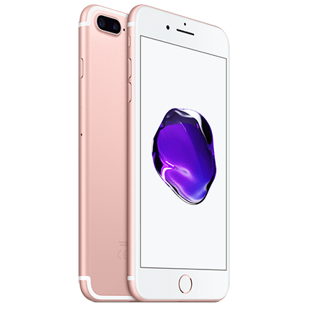
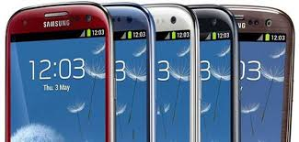
Área de atuação
Dispositivos móveis.

Slide 3
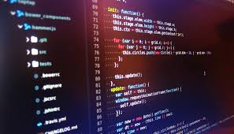
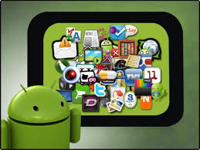
Objetos de estudo
Programação em JavaScript e Android.

Slide 4

Definição de problema
Esta aplicação existe apenas em sites, não foi criado ainda um aplicativo com este proposito, então se a pessoa estiver afim de uma festa, não precisara estar procurando em casa site, pois esta disponível a ele o Galaxy’n Party.

Slide 5
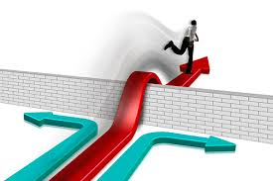
Objetivo Geral
Com esse aplicativo felicitará para os festeiros, poderão descobrir facilmente onde tem novas festas, em qualquer lugar e a qualquer hora, basta acessar o aplicativo procurar a festa desejada e acessar sua localização e sair a busca de sua nova aventura.

Slide 6

Objetivo especifico
Estudo das linguagens de programação e banco de dados.
Desenvolvimento do projeto e do software.
Aplicação no dispositivo mobile.
Validação do aplicativo

Slide 7
justificativa
Terá vantagens sobre propagandas aplicadas nas redes sociais, pois ele será um aplicativo onde armazenas os dados de vários sites de festas. Este aplicativo será usado por que muitos dos jovens que estão “obrigados” a estarem em uma festa que não gosta, porem querem muito festar, então não saem daquele local, com o aplicativo eles poderão estar procurando o lugar ideal para comemorarem, sua importância? Alegrar a vida dos jovens festeiros.

Slide 8
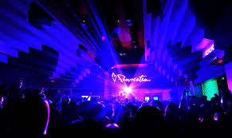
Fundamentação teórica
Serão aplicados vários tipos de festas e baladas para todos os gostos

Slide 9

metodologia
Será necessário aprender programar em android, e será necessário fazer um banco de dados para vincular com empresas de festas. Serão feitas pesquisas para que possa ser realizado o projeto, para saber se haverá uma boa aceitação entre os jovens festeiros. Precisaremos se programadores ágeis, e dinheiro para iniciar o projeto para que caso haja aceitação tenha um bom resultado no final das contas.

Slide 10
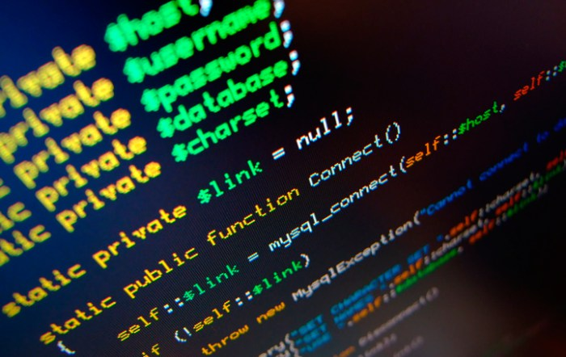
Recursos necessários
Serão necessários programadores disponíveis para programar em android e fazer todo o banco de dados do aplicativo, dinheiro para poder levar o projeto para frente e muitas disponibilidade.

Slide 11
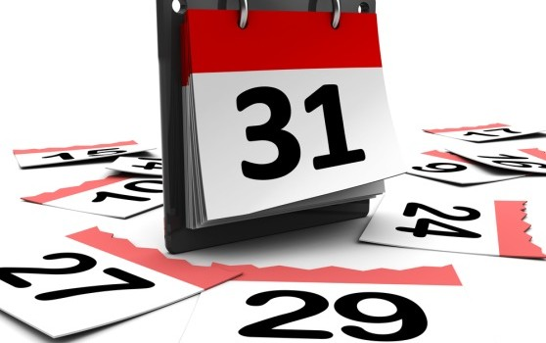
Cronograma
1 ano e meio de criação de software, mais 1 ano para testes, correções e novos investimentos e por fim o lançamento para todos os usuários android, após maiores lucros e aprovações será lançado também para iphone.

Slide 12


